Slide 1



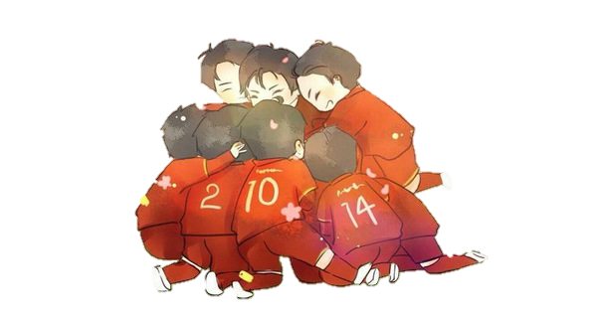

VIỆT NAM TIẾN LÊN

Slide 2




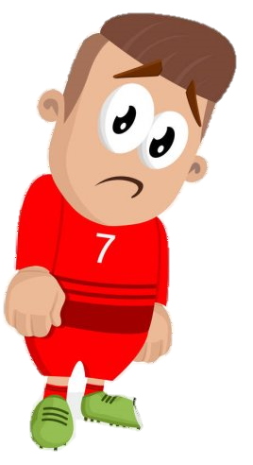





60,04
60,14
a)20,08 + 32,91 + 7,15
61,14
50,14

Slide 3
2,64
1,54
b)0,75 + 0,09 - 0,8
1,64
1,14

Slide 4






Slide 5



BÀI CHỮA

Slide 6

a)20,08 + 32,91 + 7,15
b)0,75 + 0,09 - 0,8
20,08
0,75
+
+
0,09
32,91
7,15
0,8
60,14
1,64

Slide 7







Toán 5
Tiết 51: Luyện tập

Slide 8

Bài 1: Tính
a) 15,32 + 41,69 + 8,44
b) 27,05 + 9,38 + 11,23
15,32
27,05
41,69
+
9,38
+
8,44
11,23
65,45
47,66

Slide 9
Bài 2: Tính bằng cách nhanh nhất
a) 4,68 + 6,03 + 3,97
b) 6,9 + 8,4 + 3,1 + 0,2
= 6,9 + 3,1 +
8,4 + 0,2
= 4,68 +
10
= 14,68
= 10 +
8,6
= 18,6

Slide 10
Bài 3: > , < , =
>
<
3,6 + 5,8 …….. 8,9
7,56 …….. 4,2 + 3,4

Slide 11
Bài 4: Một người thợ dệt ngày thứ nhất dệt được 28,4m vải, ngày thứ hai dệt nhiều hơn ngày thứ nhất 2,2m vải, ngày thứ ba dệt nhiều hơn ngày thứ hai 1,5 m vải. Hỏi cả ba ngày người đó dệt được bao nhiêu mét vải?
28,4m
I :
2,2m
II :
? m
1,5m
? m
III:
? m

Slide 12
Bài 4:
Bài giải
Số mét vải người đó dệt ngày thứ hai là:
28,4 + 2,2 = 30,6 (m)
Số mét vải người đó dệt ngày thứ ba là:
30,6 + 1,5 = 32,1 (m)
Số mét vải người đó dệt cả ba ngày là:
28,4 + 30,6 + 32,1 = 91,1 (m)
Đáp số: 91,1m

Slide 13



Củng cố

Slide 14



- Để tính tổng số nhiều số thập phân, ta làm tương tự như tính tổng hai số thập phân.
- Để tính tổng số nhiều số thập phân, ta đặc tính sao cho hai dấu phẩy thẳng cột, các chữ số cùng một hàng thẳng cột với nhau. Cộng như cộng các số tự nhiên. Viết dấu phẩy ở tổng thẳng cột với các dấu phẩy của số hạng.

Slide 15



DẶN DÒ
Về nhà xem lại bài và làm lại các bài tập còn lại.
Xem trước bài : Phép trừ. ( xem bài tập 1 a,b; 2 a,b; 3). Trang 54.

Slide 16
TẠM BIỆT

